Slide 1
















ĐỒ ÁN MÔN HỌC
CƠ SỞ DỮ LIỆU NÂNG CAO
ĐỀ TÀI : XÂY DỰNG WEBSITE BÁN LAPTOP BẰNG CƠ SỞ DỮ LIỆU TẬP TRUNG
Giáo viên hướng dẫn: Võ Công Đình
Nhóm : 7

Slide 2


1
2
3
4
5
Phan Quang Thắng
Mai Đức Tin
Phạm Anh
Doãn Văn Nam
Nguyễn Thị Hoàng Anh
(Trưởng nhóm)
6
7
Biền Xuân Thắng
Lê Thị Trang

Slide 3










BẢNG PHÂN CÔNG
Phan Quang Thắng
Mai Đức Tin
Phạm Anh
Chi tiết sản phẩm
Tìm kiếm sản phẩm, Triggers
Phân Chia công việc
Đăng nhập,User và thay đổi thông tin User
Quản lí sản phẩm,quản lí đơn hàng
Procedure,Function,View,Transaction
Giỏ hàng
Đặt hàng
Thiết kế các trang Fontend
Function,Triggers

Slide 4
BẢNG PHÂN CÔNG
Doãn Văn Nam
Biền Xuân Thắng
Nguyễn Thị Hoàng Anh
Lê Thị Trang
Trang giới thiệu
Liên hệ
Admin feedback
Triggers
Đăng Kí
Đổi mật khẩu người dùng
Triggers,View,
Function
Viết báo cáo
Trang chủ
Triggers
Quản lí hãng(Brand)
Dashboard Admin
Triggers,View,Function
Viết Báo Cáo

Slide 5





01
MỞ ĐẦU
Lý do chọn cơ sở dữ liệu, vận dụng, lý do chọn đề tài web.
02
CƠ SỞ DỮ LIỆU TẬP TRUNG
Cách cài đặt csdl, các bảng trong csdl, mối quan hệ, dữ liệu API trong csdl tập trung
Nội dung thực hiện
NGÔN NGỮ HỖ TRỢ
Giới thiệu ngôn ngữ, cách viết API
03
04
PHÂN TÍCH VÀ THIẾT KẾ HỆ THỐNG WEBSITE
Giới thiệu về website, phân tích hệ thống, sản phẩm hoàn thiện.
05
KẾT LUẬN VÀ HƯỚNG PHÁT TRIỂN
Đưa ra kết quả và hướng phát triển

Slide 6





1.MỞ ĐẦU

Slide 7
Lý do chọn CSDL
Lý do chọn web
Hiện nay với sự phát triển của công nghệ đồng thời nhiều loại cơ sở dữ liệu được sử dụng để xây dựng các app, các web. Tuy nhiên việc sử dụng cơ sở dữ liệu tập trung để xây dựng web sẽ xử lý một số khuyết điểm như là giảm thông tin trùng lặp, tăng khả năng truy xuất thông tin…
Cơ sở dữ liệu tập trung khá là quen thuộc với mọi người. Có thể vận dụng thực tế từ những bài học đã được học ở trong quá trình học.
Chúng ta có thể nói rằng thế ký 21 đã và đang chứng kiến sự phát triển mạnh mẽ của ngành Công nghệ thông tin (CNTT). CNTT đã và đang thay đổi thế giới một cách nhanh chóng và tưng bước kéo nền tri thức của nhân loại xích lại gần nhau hơn. Đó là nhờ việc phát triển hệ thống website trên toàn thế giới.

Slide 8



2. Cơ sở dữ liệu
Tập trung

Slide 9
Các bảng trong CSDL
Bảng core_product
Bảng core_brand
Bảng core_orderdetails
Bảng core_cartdetails
Bảng core_orders
Bảng core_cart
Bảng auth_user
Bảng core_feedback
Bảng core_profile

Slide 10


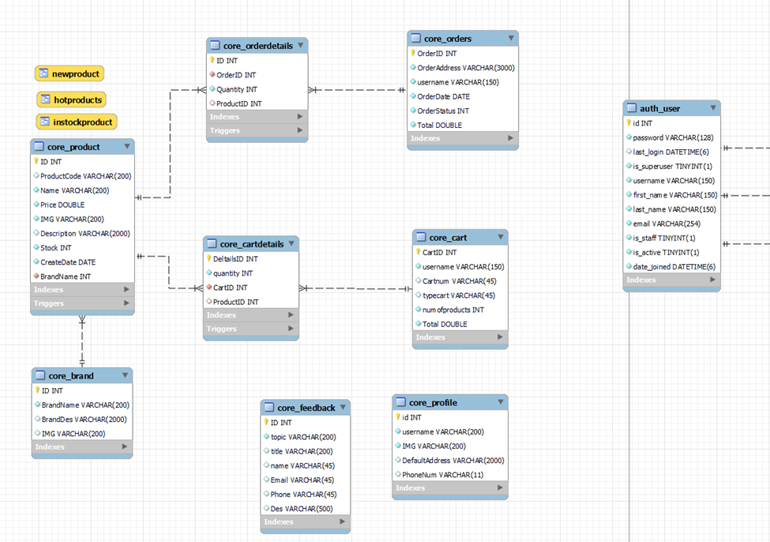



Mối quan hệ giữa các bảng

Slide 11


3. Các ngôn ngữ hỗ trợ

Slide 12
Tạo nên khung sườn chính cho cả trang web. Đặc biệt CSS, Bookstrap tạo nên sự sắp xếp cố định cùng những hiệu ứng bắt mắt.
Tiến hành tiền xử lý trước khi gửi về phía server và hiển thị những thông báo thân thiện.
Phân trang, hiển thị sản phẩm.
FRONT-END
Nuxtjs framework
Vue
Axios
Css,boostrap

Slide 13
BACK-END
Xử lý các thông tin từ các form hay các thông tin gửi từ Client.
Lưu thông tin, phân quyền người dùng.
Lưu trữ thông tin.
Tạo Api, truy cập cơ sở dữ liệu
Công nghệ django,
Django rest-framework,
MySql.

Slide 14




3. PHÂN TÍCH CHỨC NĂNG

Slide 15




Về phía Khách hàng
Các chức năng chính
Đăng ký,
Đăng nhập,
Đăng xuất,
Chỉnh sửa thông tin khách hàng.
Danh mục hãng,
Danh mục sản phẩm,
Chi tiết thông tin sản phẩm,
Tìm kiếm sản phẩm.
Thêm sản phẩm vào giỏ hàng,
Chi tiết giỏ hàng,
Thanh toán,
Feedback.

Slide 16



Đăng nhập,
Đăng xuất,
Về phía Admin
Quản lý sản phẩm:
Thêm
Sửa
Xóa
Các chức năng chính
Quản lý đơn hàng,
Quản lý phản hồi.

Slide 17









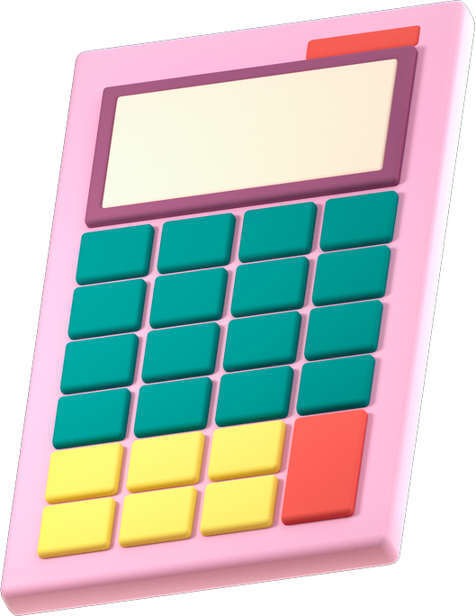




Sản Phẩm Hoàn Thiện

Slide 18



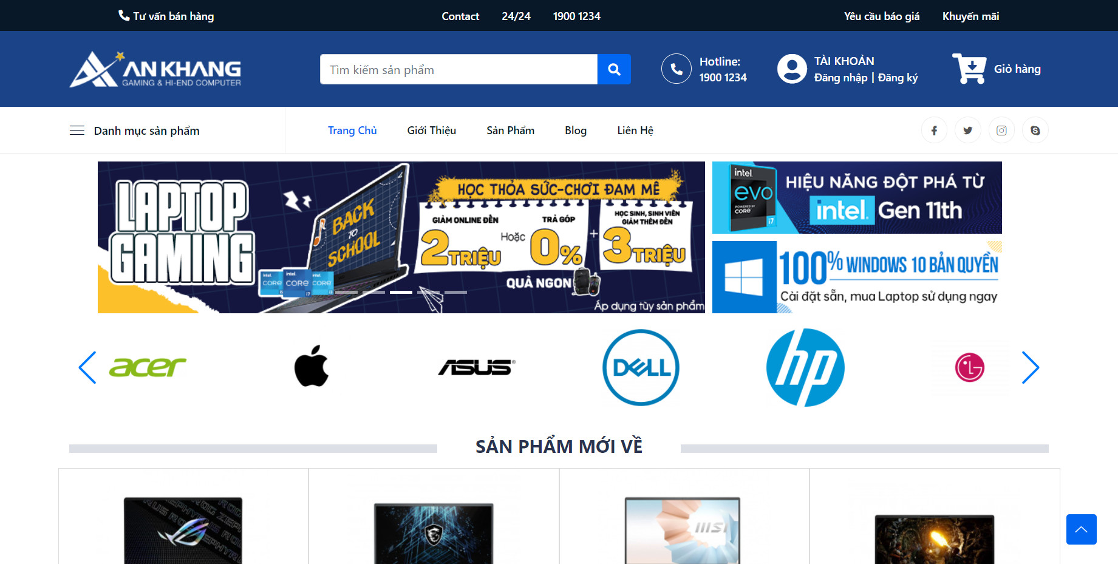

Slide 19
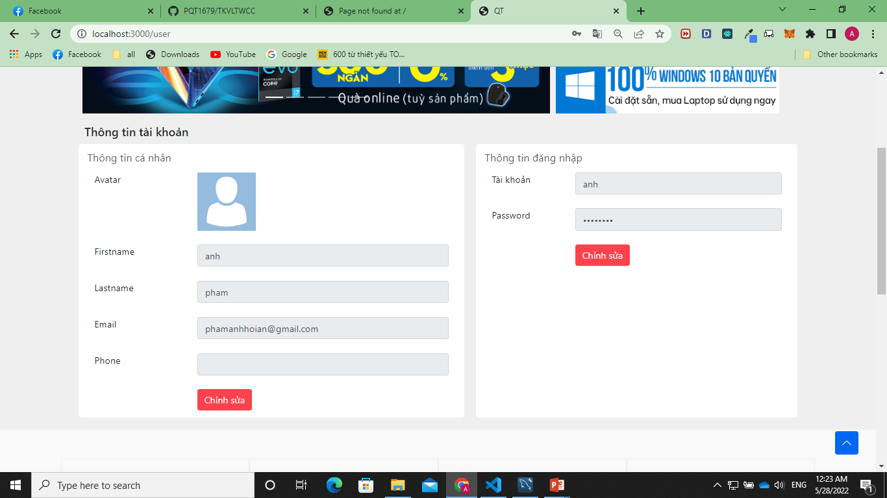

Slide 20
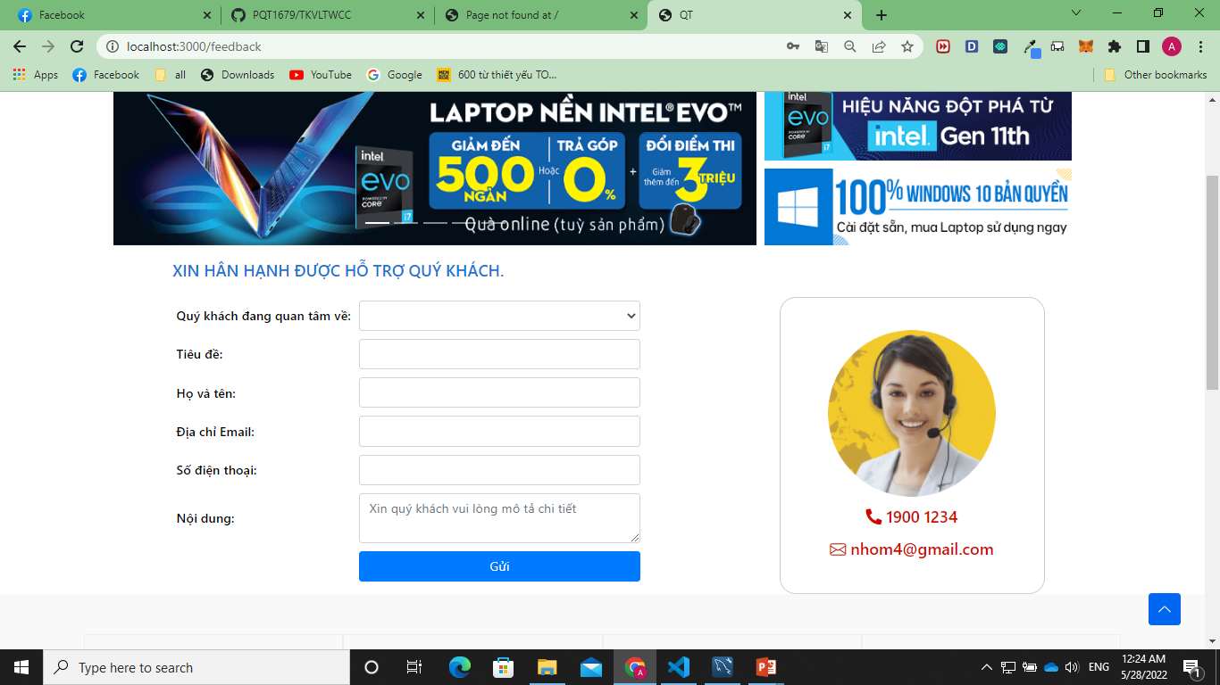

Slide 21
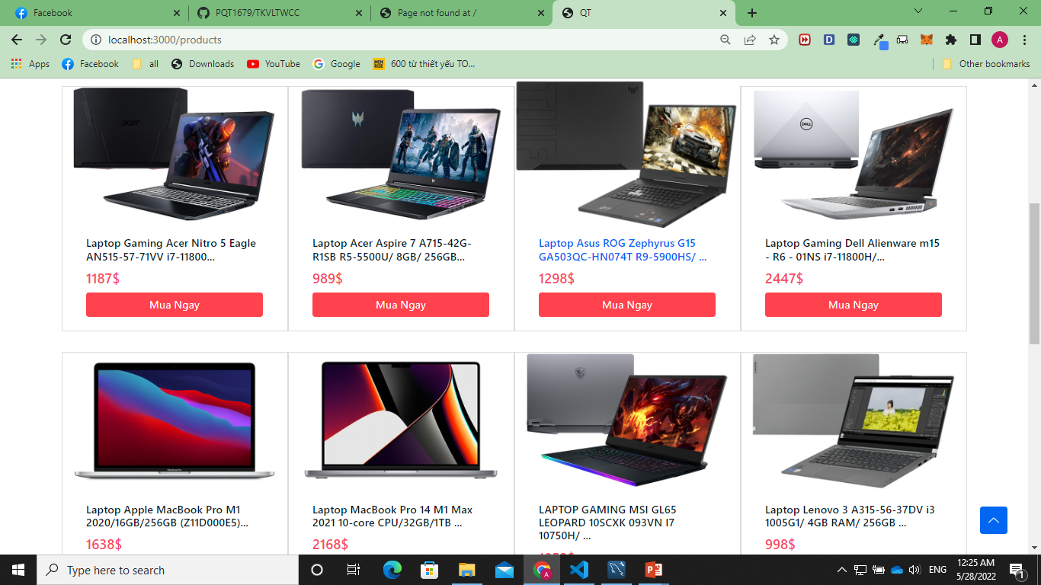

Slide 22
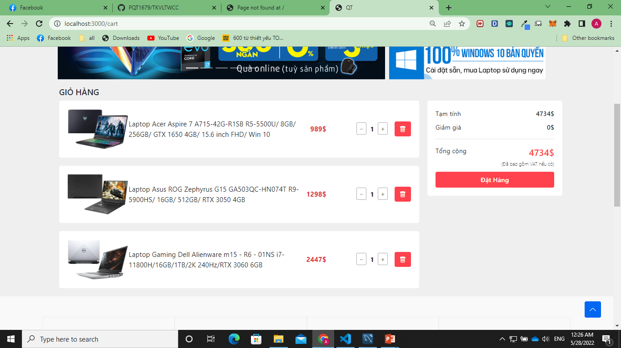

Slide 23
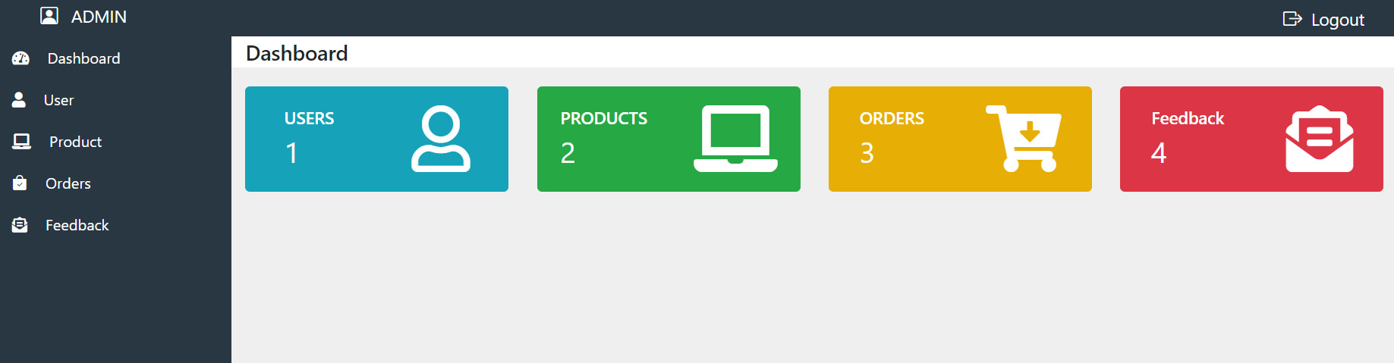

Slide 24
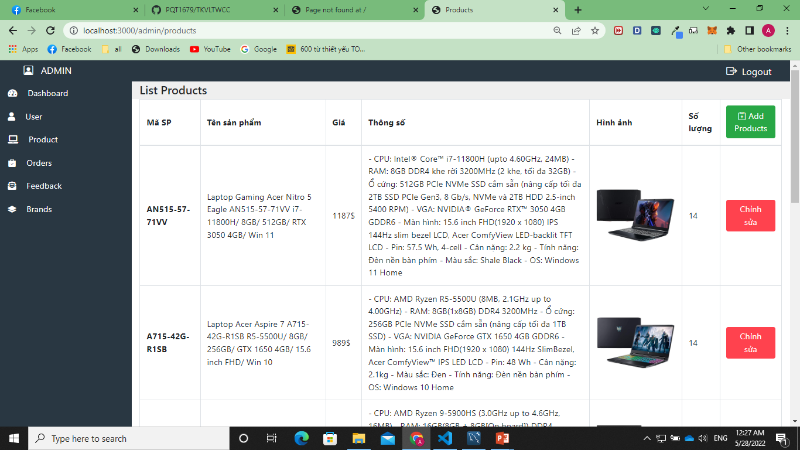

Slide 25
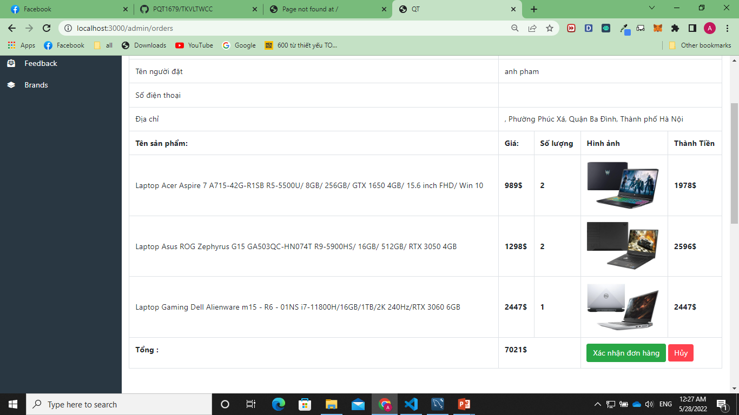

Slide 26
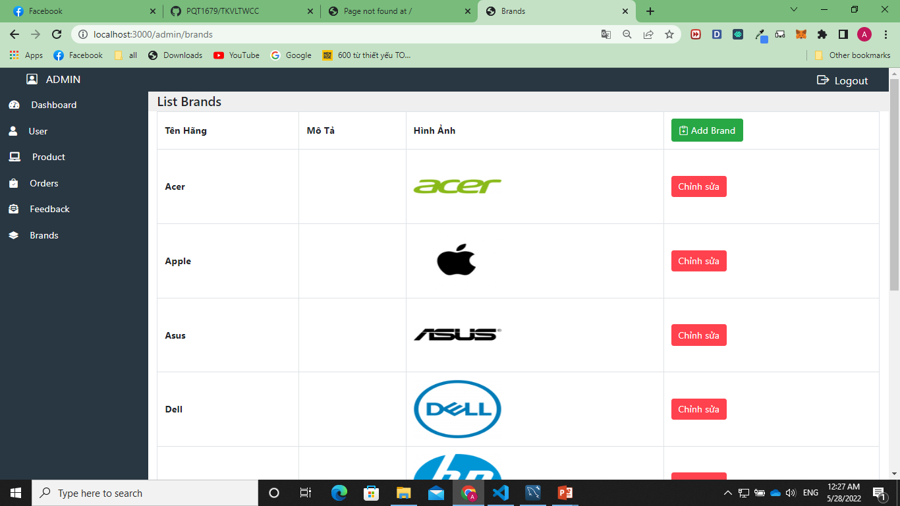

Slide 27
5. KẾT LUẬN VÀ HƯỚNG PHÁT TRIỂN
Trong đồ án này chúng em chỉ tiếp cận cơ sở dữ liệu tập trung ở mức đơn giản nên sau khi hoàn thành đồ án môn học CSDL-NC này chúng em sẽ cố gắng tìm tòi tiếp cận cơ sở dữ liệu tập trung cao hơn nhờ sự giúp đỡ của các thầy cô ở trường cũng như nguồn tài liệu khác để có thể nâng cao tốt hơn nhằm phục vụ cho quá trình học tập và công việc.
Hướng phát triển tiếp theo của chúng em đó là xây dựng thêm các chức năng còn thiếu phát triển cơ sở dữ liệu, tối ưu hóa cơ sở dữ liệu
Cơ sở dữ liệu tập trung là cơ sở dữ liệu dựa trên web này lưu trữ dữ liệu ở một vị trí trung tâm. Qua đó giúp cấu hình cho phép nhiều người dùng dễ dàng truy cập thông tin từ xa. Đồng thời cơ sở dữ liệu tập trung dễ dàng cấu hình và quản lý hơn.
Trong quá trình thực hiện đồ án. Nhóm em xin chân thành cảm ơn giảng viên Võ Công Đình đã tận tình hướng dẫn và giúp đỡ hoàn thiện đồ án này.

Slide 28

Xin cảm ơn thầy và các bạn đã lắng nghe !
Hy vọng thầy và các bạn hài lòng với bài báo cáo này của nhóm em.

